Slide 1
컴퓨터공학종합설계2_03 7주차
팀별 미팅 - Websters
2016110426 오지훈
2016110441 김건오
2018112092 누비아

Slide 2
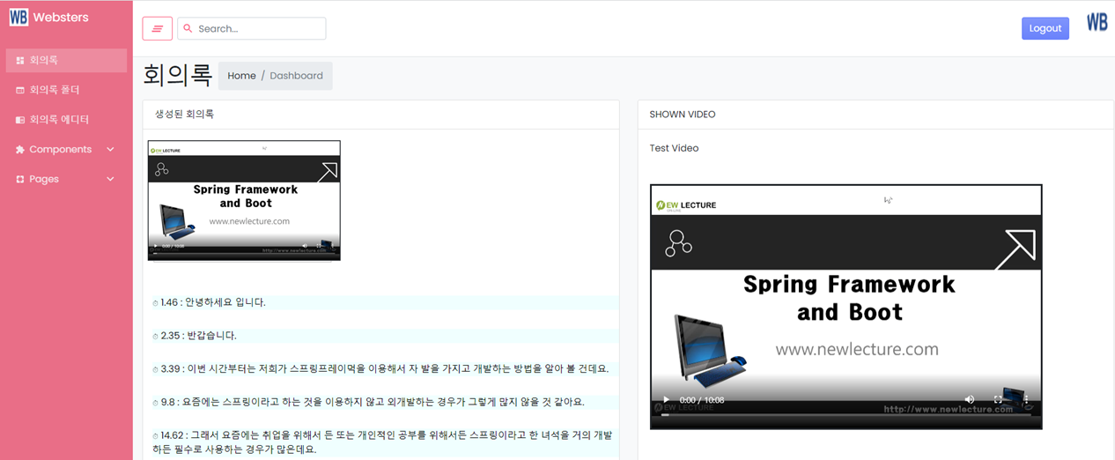
UI / UX 디자인
회의록

Slide 3
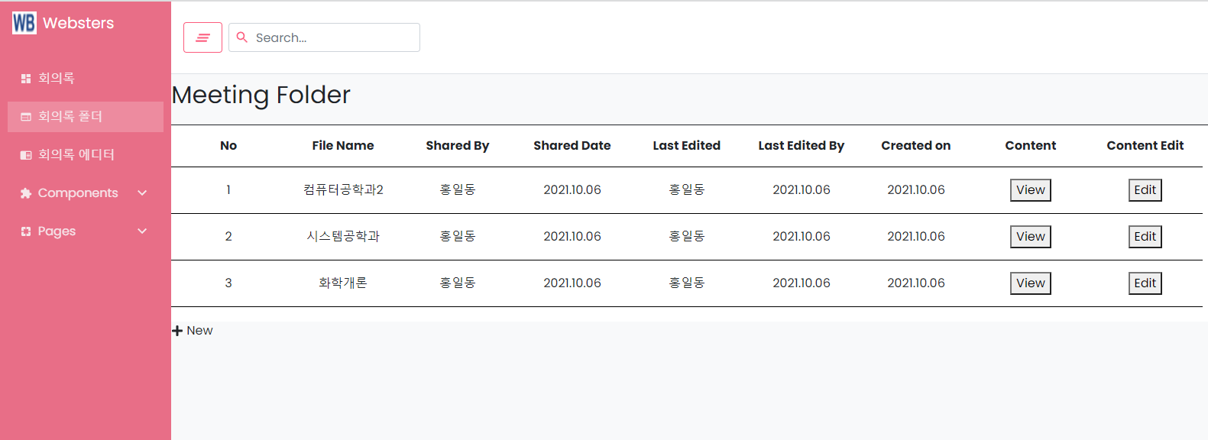
UI / UX 디자인
회의록 리스트

Slide 4
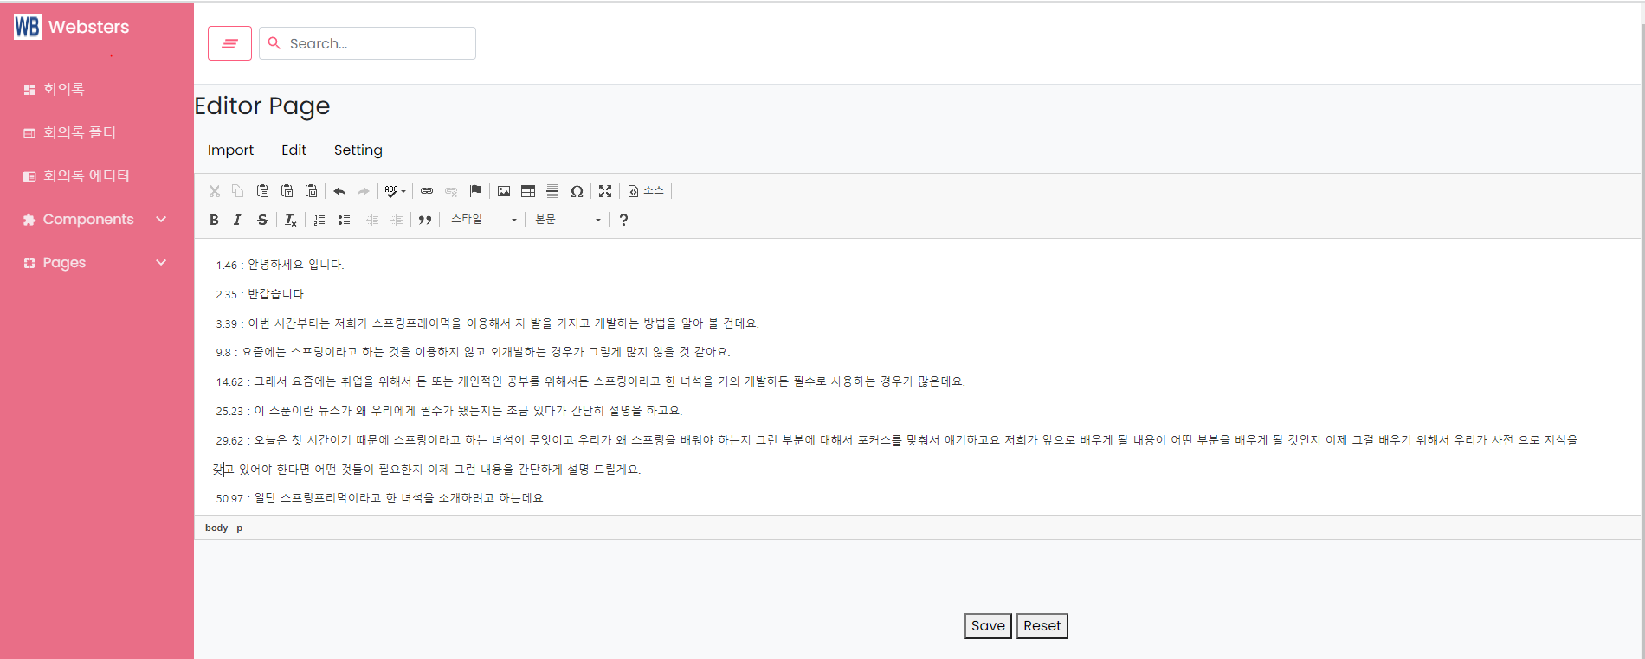
UI / UX 디자인
회의록 수정 페이지

Slide 5
학술 대회 참가 논문
참여 희망 학술대회: 한국정보과학회
10/18까지 논문 제출
주제: 동영상 화면 변화 인식을 통한 북마크 자동 생성
15일정도까지 초안 작성하고 18일까지 제출 예정

Slide 6
스크립트 생성 기능
GitHub에 있는 Real-Time STT 예제들 참고
문제점 1
마이크 입력이 정상적으로 들어가지 않음
문제점 2
마이크 입력을 오디오 파일을 통한 스트림 생성으로 대체
스트림 전송이 보안 상 막힘
-> Websocket 연결을 사용해야 한다는 것으로 결론
-> 어느 정도 시간이 걸릴 것으로 예상하여 일정 조정 필요

Slide 7
차후 과제
특허 청구항 구체화
현재 특허 주제만 정해져 있고 다른 특허와의 차별을 통한
청구항 구체화가 진행되지 않음
논문 작성
이번주까지 논문 작성 후 제출
북마크 생성 기능 추가 테스트
현재까지 테스트 한 테스트 셋의 개수가 부족하기 때문에
추가로 더 많은 테스트 필요

